Slide 1
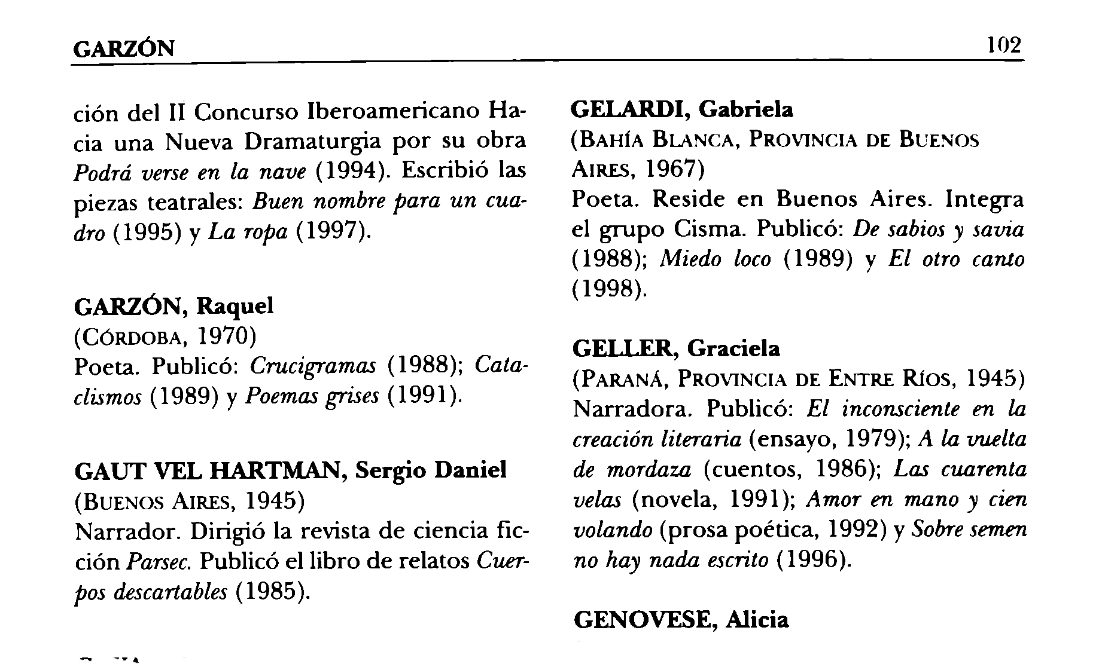
Reconocimiento Óptico de Caracteres
OCR
Tesseract
Documento
Digitalizado y
Post-procesado
hOCR:
<bloque id="2" coord="143 486 903 687">
<linea id="1" coord="144 489 477 536">
<palabra id="1" coord="144 489 333 532">GARZÓN</palabra>
<palabra id="2" coord="348 495 477 536">Raquel</palabra>
</linea>
<linea id="2" coord="145 543 447 585">
...
</linea>
...
</bloque>
Silvana Castro, Pedro G. Orgambide. (1999). Breve diccionario biográfico
de autores argentinos: desde 1940. Buenos Aires: Atril.
Notes:
1
Para el reconocimiento óptico de caracteres usamos el motor Tesseract, originalmente desarrollado por HP y más tarde adquirido y liberado por Google.
El motor OCR parte de las imágenes postprocesadas de las páginas y devuelve no sólo el texto plano sino también su distribución en la página original. Así, identifica bloques de texto, párrafos, líneas y palabras. Todo esto está descripto en un documento hOCR tipo XML, más precisamente tipo HTML, incluyendo información tal como las coordenadas de cada rectángulo, entre otros.

Slide 2
Extracción
XPath
unidades estructurales:
bloques de texto
Silvana Castro, Pedro G. Orgambide. (1999). Breve diccionario biográfico
de autores argentinos: desde 1940. Buenos Aires: Atril.
Notes:
2
La primera pieza del programa que desarrollamos es el módulo extractor, que obtiene los datos relevantes de los autores después del reconocimiento óptico de caracteres.
De momento, el módulo extractor no es genérico, sino que desarrollamos uno para cada fuente, considerando sus particularidades. Como ejemplo, muestro aquí el Breve diccionario biográfico de autores argentinos desde 1940 de Silvana Castro.
El primer paso de la extracción es identificar las unidades estructurales de la fuente, es decir los bloques de texto que describen, cada uno, a un autor en particular.
A veces esto es obtenido directamente del motor OCR, y otras debemos valernos de información tal como sangrías y separación entre párrafos. Parte de este trabajo de interpretación y búsqueda en el archivo hOCR se hace con Xpath, un lenguaje de consulta de documentos XML.

Slide 3
Extracción
ficha:
Campo | Valor
Fuente | Breve diccionario...
Nombres | Raquel
Género | Femenino
Apellidos | Garzón
Seudónimos
Lugar nacimiento | Córdoba
Año nacimiento | 1970
Año fallecimiento
Disciplinas | Escritura
Subdisciplinas | Poesía
bloque de texto:
GARZÓN, Raquel
(CORDOBA, 1970)
Poeta. Publicó: Crucigramas (1988); Cata-
clismos (1989) y Poemas grises (1991).
REGEX
REGEX:
seudónimos
APELLIDOS, nombres
(lugar nacimiento, año nacimiento -
lugar fallecimiento, año fallecimiento)
primera oración. ...
Notes:
3
A continuación, a partir de cada bloque de texto extrajimos los datos relevantes usando patrones de búsqueda conocidos como expresiones regulares o regex. Estos patrones, indican dónde en el texto encontrar cada campo de interés, valiéndose de mayúsculas, espacios, signos de puntuación, etc. Estos patrones debieron ser suficientemente flexibles para tolerar errores del motor OCR.
Nombres, apellidos y seudónimos se validan por caracteres admitidos.
Género se obtiene a partir del nombre con una lista de nombres del Registro Civil de la Ciudad de Buenos Aires.
Años de nacimiento y fallecimiento se validan por número de cuatro dígitos.
Disciplinas y subdisciplinas se calculan con una tabla de equivalencias.

Slide 4
extractor
base de datos
Notes:
4
Cómo incorporar las fichas extraídas a la base de datos sin duplicar las fichas preexistentes allí?

Slide 5
Integración
¿Mismo nombre completo?
¿Misma fecha nacimiento?
Revisión manual:
Otro
nacimiento
inicio
¿Coincide
aproximada-
mente?
¿Hay campos
en conflicto?
Revisión manual:
Nombre similar
Revisión manual:
Campos en conflicto
¿Coincide parcialmente?
Agrega nueva
información
Revisión manual:
Variante de nombre
Nueva ficha
Ficha
actualizada
Validación
final
Notes:
5
La segunda pieza del programa, el integrador, toma una ficha obtenida a partir del extractor y, siguiendo una serie de pasos descriptos en este diagrama de flujo, la compara con las fichas preexistentes en la base de datos. Si encuentra conflictos con autores preexistentes, o sospecha de posibles duplicados, pide revisión manual al operador. Finalmente, realiza una validación final de los campos antes de devolver la lista exportable a la base de datos.

Slide 6
github.com/autoresar/autores
Notes:
6
El proyecto está en desarrollo. Tenemos el módulo integrador funcional, y ya desarrollamos un módulo extractor, habiendo importado casi 1000 autores del Breve Diccionario Biográfico de Autores Argentinos desde 1940. Estamos en etapa de desarrollo de los próximos dos modulos extractores.
Los programas fueron desarrollados con el lenguaje de programación Python, y se puede acceder a las versiones en desarrollo y participar en su corrección y ampliación como con otros proyectos de código abierto.

